Slide 1
Chapitre 1 : Révision 1.1 Revue sur les dérivés de fonctions
Par François Dion

Slide 2
Plan de la présentation
Définition d’une dérivé de fonctions
Calcul d’une dérivé de fonctions
Notations
Propriétés des dérivés de fonctions

Slide 3
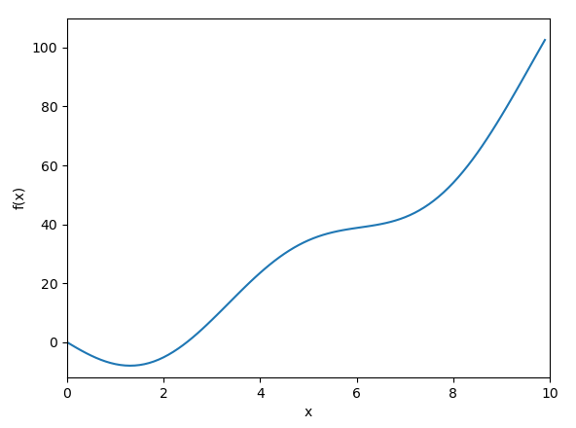
Fonction de la variable x

Slide 4
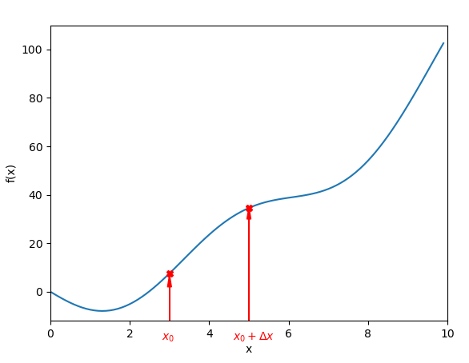
Fonction de la variable x

Slide 5
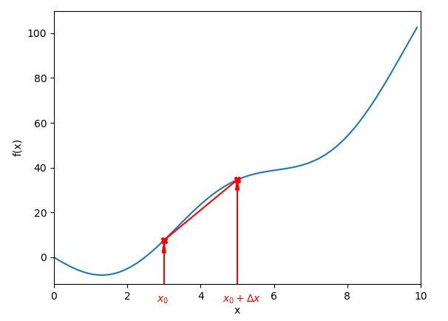
Fonction de la variable x

Slide 6
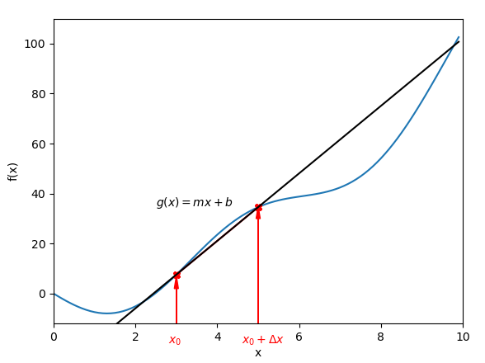
Fonction de la variable x

Slide 7




Fonction de la variable x
$$Δx=2$$
$$f$$
$$f$$
$$m=\frac{g\left(x_{0}+Δx\right)− g\left(x_{0}\right)}{x_{0}+Δx−x_{0}}$$

Slide 8
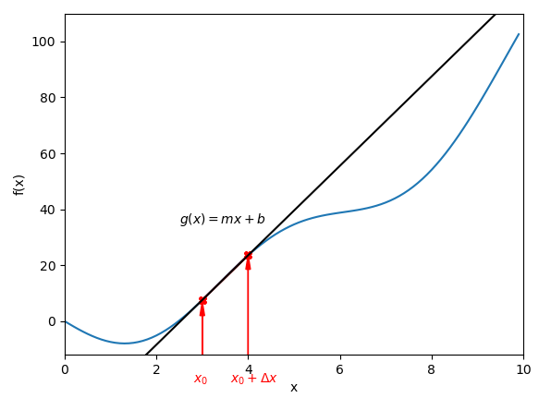

Fonction de la variable x
$$Δx=1$$
$$f$$
$$f$$
$$m=\frac{g\left(x_{0}+Δx\right)− g\left(x_{0}\right)}{x_{0}+Δx−x_{0}}$$

Slide 9
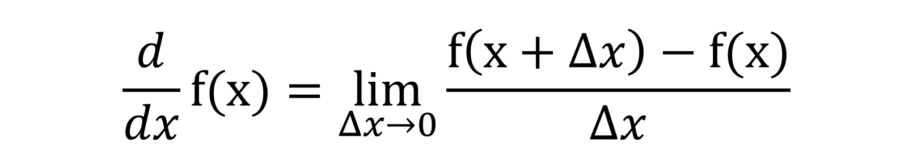
Définition de la dérivée d’une fonction
$$\frac{d}{dx}f(x)=\lim_{Δx→0}\frac{f\left(x+Δx\right)−f(x)}{Δx}$$

Slide 10

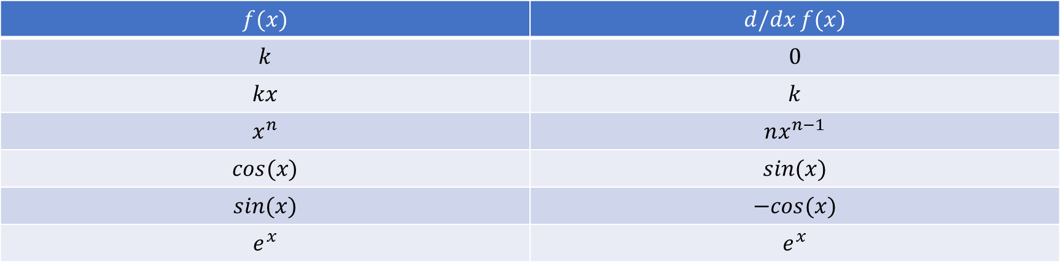
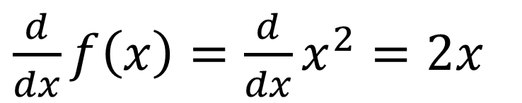
Table des dérivés de fonctions
$$f(x)$$ | $$d/dx f(x)$$
$$k$$ | $$0$$
$$kx$$ | $$k$$
$$x^{n}$$ | $$nx^{n−1}$$
$$cos(x)$$ | $$sin(x)$$
$$sin(x)$$ | $$−cos(x)$$
$$e^{x}$$ | $$e^{x}$$
$$Soit f\left(x\right)=x^{2}$$
$\frac{d}{dx}{f\left(x\right)=\frac{d}{dx}x}^{2}=2x$

Slide 11



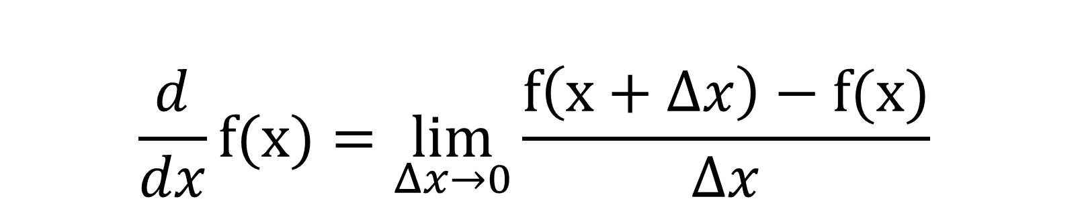
Preuve
$$\frac{d}{dx}f(x)=\lim_{Δx→0}\frac{f\left(x+Δx\right)−f(x)}{Δx}$$
2
$$x^{2}$$
$$f\left(x\right)=x^{2}$$
$$x^{2}$$

Slide 12
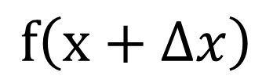




Preuve
$$f\left(x+Δx\right)$$
$$f(x)$$
$$\frac{d}{dx} =\lim_{Δx→0}\frac{ − }{Δx}$$
$$f\left(x\right)$$
$$f\left(x\right)=x^{2}$$

Slide 13
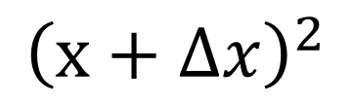


Preuve
$${\left(x+Δx\right)}^{2}$$
$$x^{2}$$
$$\frac{d}{dx} =\lim_{Δx→0}\frac{ − }{Δx}$$
$$x^{2}$$
$$f\left(x\right)=x^{2}$$

Slide 14
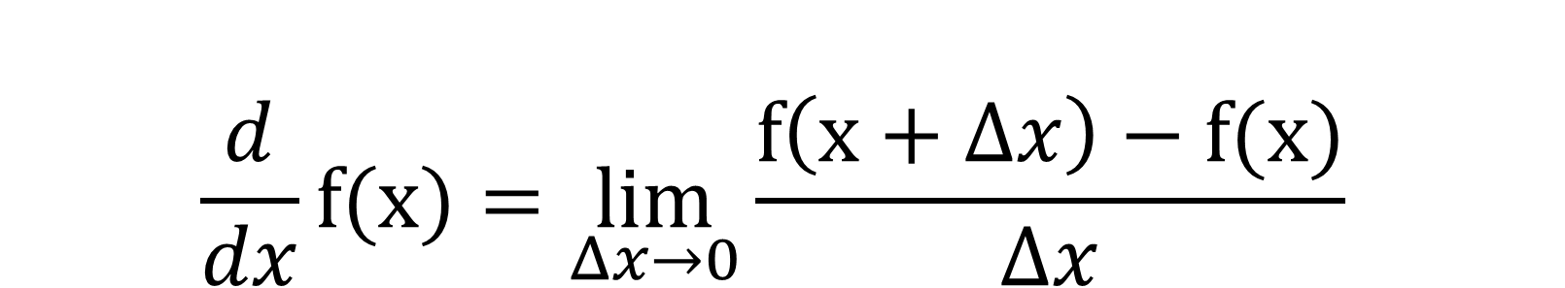



$$\frac{d}{dx}f(x)=\lim_{Δx→0}\frac{f\left(x+Δx\right)−f(x)}{Δx}$$
2
$$x^{2}$$
$$f\left(x\right)=x^{2}$$
$$x^{2}$$

Slide 15
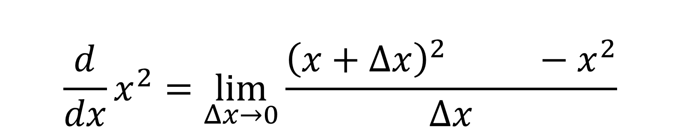

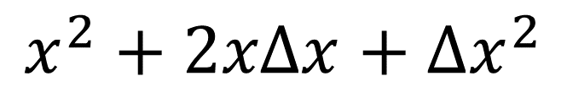


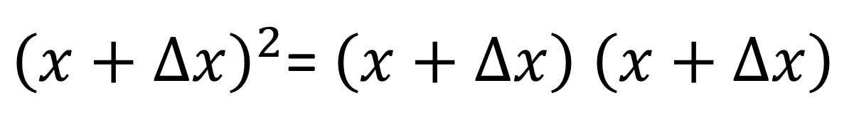
$$\frac{d}{dx}x^{2}=\lim_{Δx→0}\frac{{\left(x+Δx\right)}^{2} −x^{2}}{Δx}$$
${\left(x+Δx\right)}^{2}$= $\left(x+Δx\right)$ $\left(x+Δx\right)$
$$=$$
$$x^{2}+2xΔx+Δx^{2}$$
$$x^{2}+2xΔx+Δx^{2}$$
$$\frac{{dx}^{2}}{dx}=\lim_{Δx→0}2x+Δx$$

Slide 16
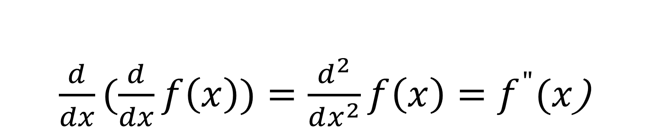

$$Notation$$
$$\frac{d}{dx}f\left(x\right)=f^{′}(x)$$
$\frac{d}{dx}(\frac{d}{dx}f\left(x\right))=\frac{d^{2}}{dx^{2}}f\left(x\right)=f^{"}(x$)

Slide 17
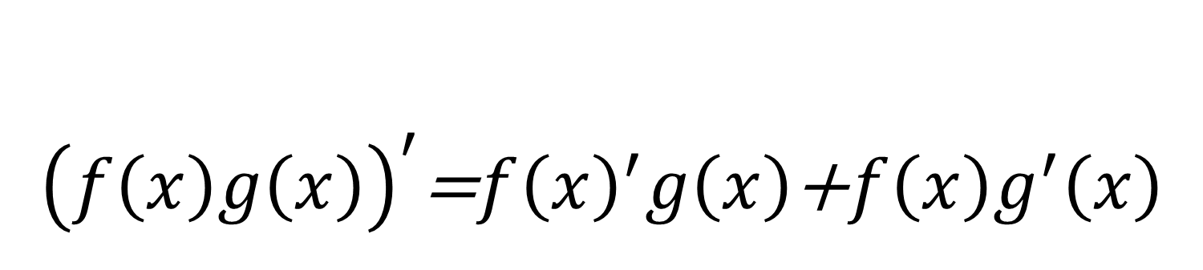
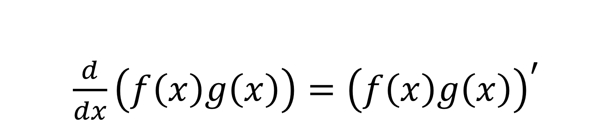
Dérivé d’un produit
$\frac{d}{dx}\left(f\left(x\right)g\left(x\right)\right)={\left(f\left(x\right)g\left(x\right)\right)}^{′}$
${\left(f\left(x\right)g\left(x\right)\right)}^{′}$=$f{\left(x\right)}^{′}g\left(x\right)$+$f\left(x\right)g^{′}\left(x\right)$

Slide 18
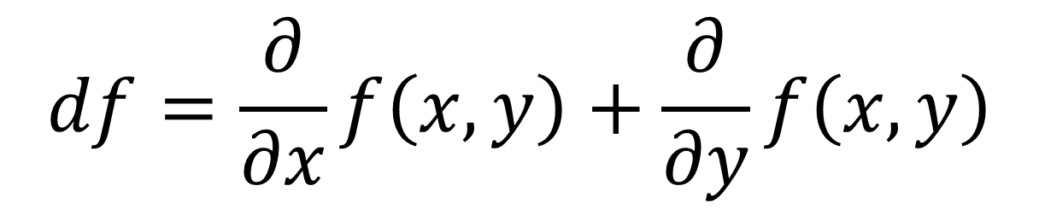

Dérivé partiel
$$\frac{∂}{∂x}f(x,y)$$
$$df=\frac{∂}{∂x}f\left(x,y\right)+\frac{∂}{∂y}f\left(x,y\right)$$

Slide 19
Merci

Slide 20
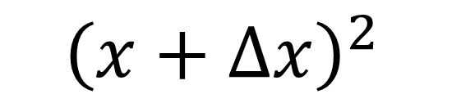
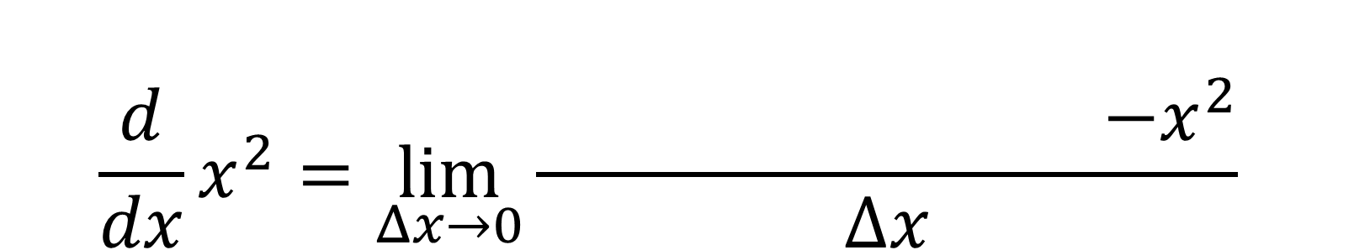
$$\frac{d}{dx}x^{2}=\lim_{Δx→0}\frac{ −x^{2}}{Δx}$$
$${\left(x+Δx\right)}^{2}$$

Slide 21
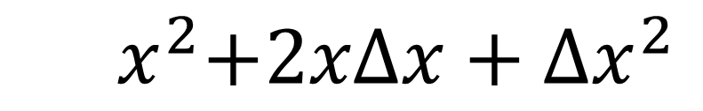
$$\frac{d}{dx}x^{2}=\lim_{Δx→0}\frac{ −x^{2}}{Δx}$$
$${ x}^{2}+2xΔx+Δx^{2}$$

